Slide 1
SCC5812 – Projeto Faça a Festa (parte 4)

Slide 2
SCC5812 – Projeto Faça a Festa (parte 4)
Matheus Ricardo Uihara Zingarelli
5377855 – USP São Carlos
2 de dezembro de 2010

Slide 3
Resultado das avaliações

Slide 4
Avaliação Heurística
Primeira Avaliação

Slide 5
Dados Totalizados

Slide 6
Catastrófico

Slide 7
Catastrófico
Não há opção de desfazer após avaliar um fornecedor, adicioná-lo a favoritos, sinalizá-lo como spam ou fazer um comentário

Slide 8
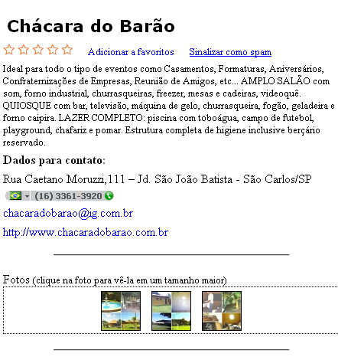
Catastrófico

Slide 9
Catastrófico

Slide 10
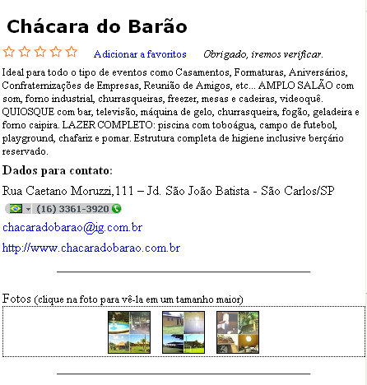
Catastrófico

Slide 11
Catastrófico

Slide 12
Catastrófico
Não posso cancelar, caso tenha clicado por acidente ou mudado de idéia!

Slide 13
Think Aloud
Segunda Avaliação

Slide 14
Comentários de usuários

Slide 15
Comentários de usuários
“Cadê [sic] a lista de favoritos??”

Slide 16
Comentários de usuários
1

Slide 17

Comentários de usuários
2

Slide 18
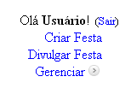
Comentários de usuários
3

Slide 19
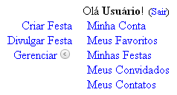
Comentários de usuários
4

Slide 20
Comentários de usuários

Slide 21
Comentários de usuários
“Estas estrelas são parecidas com a estrela de adicionar o site a favoritos, mas deve ser para avaliar essa chácara.”

Slide 22
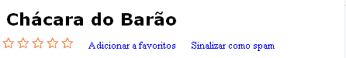
Comentários de usuários
Projeto Faça a Festa

Slide 23

Comentários de usuários
Projeto Faça a Festa
Firefox

Slide 24
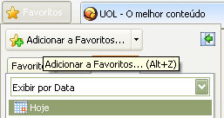
Comentários de usuários
Projeto Faça a Festa
Firefox
Internet Explorer

Slide 25
Inspeção de consistência
Terceira Avaliação

Slide 26
Poucos dados!

Slide 27
Poucos dados!
Poucas telas e implementação impediram de se obter resultados melhores

Slide 28
Poucos dados!
Poucas telas e implementação impediram de se obter resultados melhores
Porém, também conseguiu apontar o problema da lista de favoritos e do ícone de estrela

Slide 29
Considerações Finais

Slide 30
Considerações Finais
Primeiro protótipo com poucas funcionalidades (prototipação vertical da parte de busca)

Slide 31
Considerações Finais
Primeiro protótipo com poucas funcionalidades (prototipação vertical da parte de busca)
Novas iterações deveriam abranger maior número de funcionalidades

Slide 32
Considerações Finais
Primeiro protótipo com poucas funcionalidades (prototipação vertical da parte de busca)
Novas iterações deveriam abranger maior número de funcionalidades
Avaliação com usuário possibilita ver novos requisitos antes não pensados/desenvolvidos

Slide 33
Fim

Slide 34
Fim
Projeto Faça a Festa

Slide 35
Fim
Projeto Faça a Festa
(http://www.icmc.usp.br/~zinga/FacaFesta)

Slide 36
Fim
Projeto Faça a Festa
(http://www.icmc.usp.br/~zinga/FacaFesta)
Matheus Ricardo Uihara Zingarelli

Slide 37
Fim
Projeto Faça a Festa
(http://www.icmc.usp.br/~zinga/FacaFesta)
Matheus Ricardo Uihara Zingarelli
(zinga@icmc.usp.br)

